Slide 1

Group Project Presentation
밴드 붐은 온다~!
2022184015 김해님
2022180045 김민성

Slide 2
CONTENTS
1
프로젝트 소개
4
깃 커밋 통계
2
구현 내용
5
프로그램 시연
3
개발 일정

Slide 3
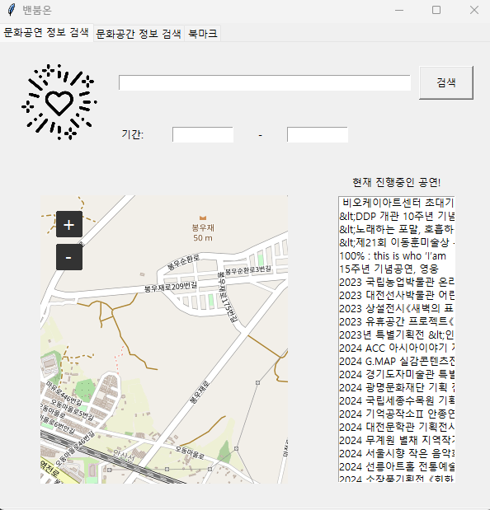
프로젝트 소개
공연 정보와 공연장 정보를 확인할 수 있는 프로그램

Slide 4
구현 내용
검색 기능
C/C++ 연동
텔레그램 봇 연동
카테고리에 따른 검색 기능과 기간에 따른 검색 기능 구현
C++의 chrono 라이브러리를 이용해 기간 검색 기능 구현에 사용
프로그램과 유사한 검색 기능 구현

Slide 5
구현 내용
그래프
지도
그 외
각 카테고리마다 지역별 문화 공간 개수를 나타내는 그래프 구현
IP주소를 이용해 현재 위치를 받아오고, 위도 경도 값을 이용해 주변 지도를 보여주도록 구현
이미지와 고양이 GIF
북마크 기능 구현
E-mail 전송 기능 구현

Slide 6
개발 일정
기획 발표(5/16)
1차 개발
중간 발표(5/30)
2차 개발
최종 발표(6/13)
사용 api 선정
PPT 제작
기획
- 기획한 기능을 기반으로 주요 기능 구현
검색, 지도, 북마크 기능 구현
UI 구현
텔레그램 연동
C++ 연동
이메일 전송
검색기능 추가
- 프로그램 완성

Slide 7
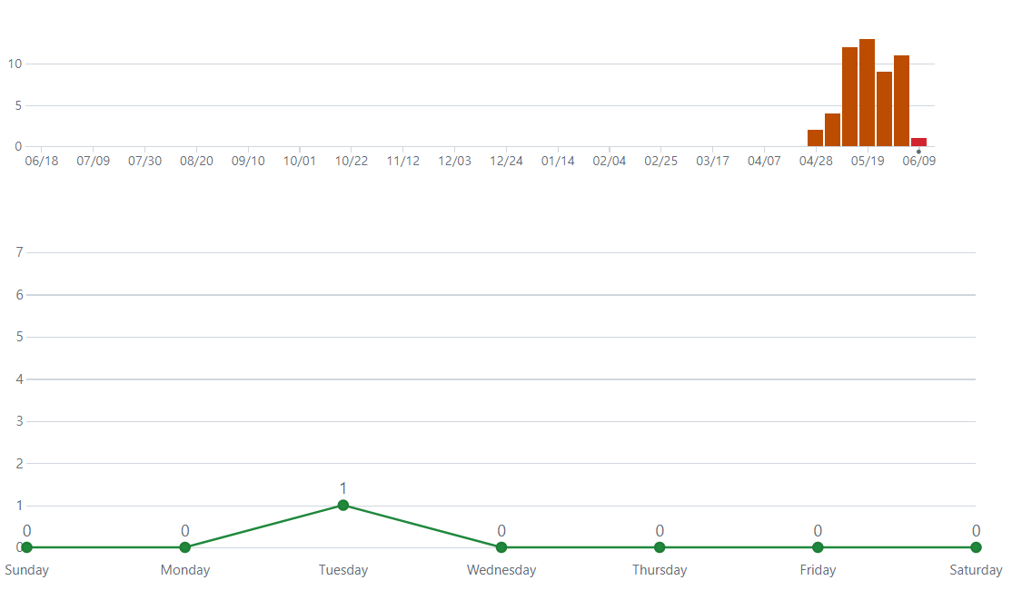
깃 커밋 통계

Slide 8
프로그램 시연

